Slide 1
W dwadzieścia memów dookoła modelowania
czyli teoretyczne wprowadzenie do warsztatów modelowanie w Pythonie
opracowała:
Patrycja NAUMCZYK

Slide 2
O czym będzie?
Uczenie maszynowe – czym jest i czym nie jest?
Modelowanie
Wybór modelu
Ogólne modele liniowe
Zmienna wyjaśniana
Podział zmiennych wyjaśniających
Analiza eksploracyjna
Typy danych
Braki danych
Duplikaty
Statystyki opisowe
Rozkłady zmiennych
Czyszczenie danych:
Braki danych
Wartości odstające
Usuwanie vs zamiana
Dobór zmiennych (feature engineering)
Przekształcenia danych
Dobór zmiennych
Uczenie i optymalizacja parametrów modelu
Sety testowy i treningowy
Przekształcenia danych
Regularyzacja
Walidacja krzyżowa
Ewaluacja modelu
Model „zero”
Metryki
Shap

Slide 3
UCZENIE MASZYNOWE – Z CZYM TO SIĘ JE?

Slide 4
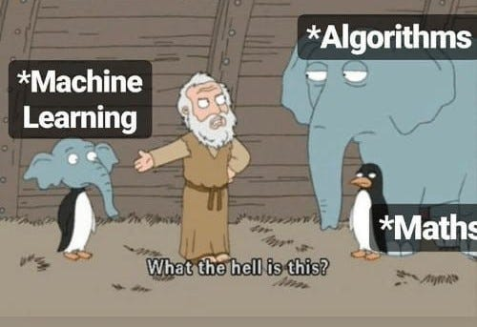

Uczenie maszynowe – czym jest i czym nie jest?
Dziedzina sztucznej inteligencji
DANE
PROGNOZA
DANE
DECYZJA
1. Uczenie maszynowe

Slide 5
ML – podział
Uczenie maszynowe
Nadzorowane (supervised)
Nienadzorowane (unsupervised)
Przez wzmacnianie (reinforced)
Przewidywanie wartości ciągłej
Przewidywanie klasy
Klasteryzacja
Redukcja wymiarów
Uczenie głębokie (deep learning)
1. Uczenie maszynowe

Slide 6

Regresja liniowa – wszyscy znają, prawda?
1. Uczenie maszynowe

Slide 7
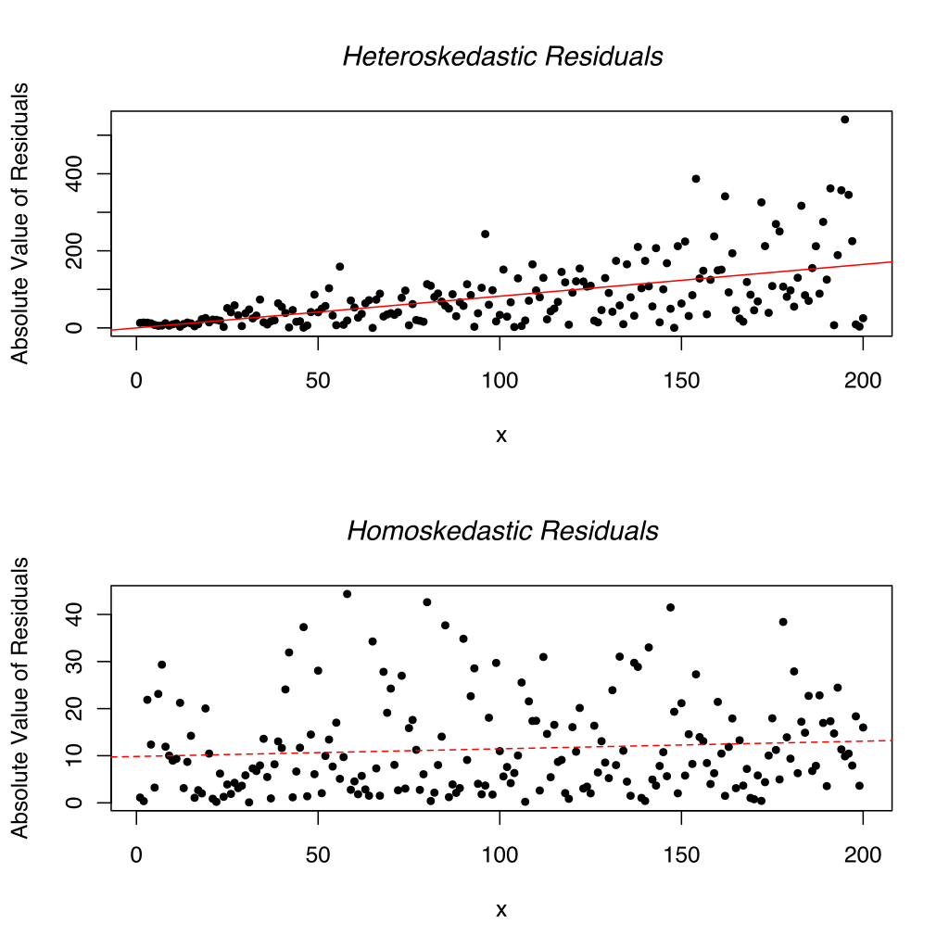
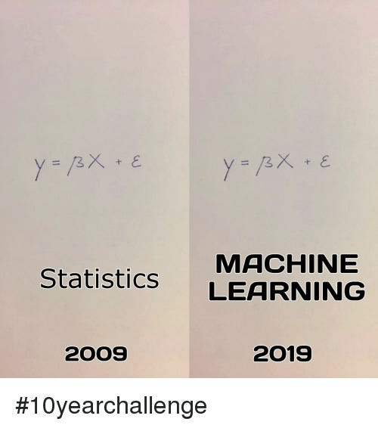
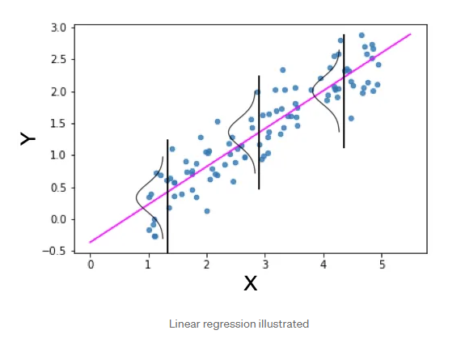
Regresja liniowa – podsumowanie
Założenia:
Liniowa zależność między zmienną wyjaśnianą a wyjaśniającymi
Homoscedastyczność (homogeniczność wariancji reszt)
Normalność rozkładu reszt
Wzajemna niezależność zmiennych wyjaśniających
Czasem dodatkowo:
Brak autokorelacji reszt
1. Uczenie maszynowe

Slide 8
WYBÓR MODELU

Slide 9
Wybór modelu
Zmienna wyjaśniana (zależna)
Zmienne wyjaśniające (niezależne)
Częstość
Średnia szkoda
Ciągłe
Dyskretne
„Rób , jak uważasz, tylko uważaj, co robisz!”
mądrość ludowa
2a. Modelowanie – wybór modelu

Slide 10
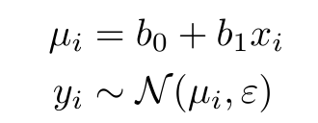
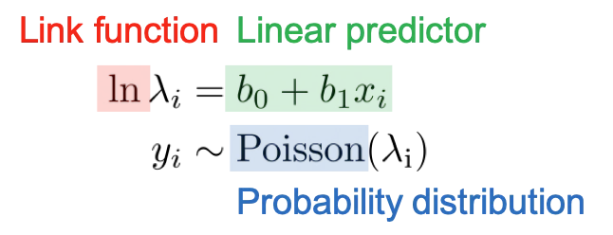
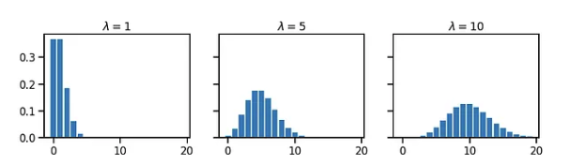
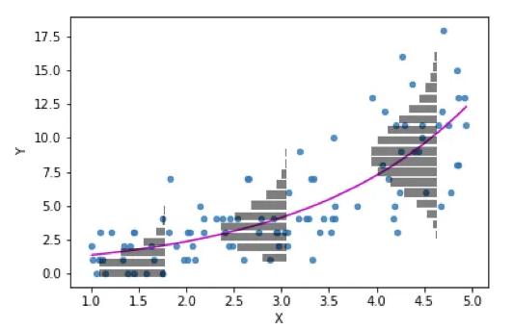
Generalized Linear Models
REGRESJA LINIOWA
UOGÓLNIENIE – REGRESJA POISSONA
2a. Modelowanie – wybór modelu

Slide 11
Założenia modeli ryzyka
Regresja Poissona – modelowanie częstości:
Zmienna wyjaśniana jest policzalna (nieujemna liczba całkowita)
Zmienna wyjaśniana ma rozkład Poissona
Wzajemna niezależność indywidualnych obserwacji
Liniowość (w relacji do funkcji łączącej)
Wariancja zmiennej wyjaśnianej i średnia z predykcji modelu wynikowego są do siebie zbliżone (wówczas brak overdispersion i underdispersion)
Regresja Gamma – modelowanie średniej szkody:
Zmienna wyjaśniana jest dodatnią liczbą rzeczywistą
Zmienna wyjaśniana ma rozkład Gamma
Wzajemna niezależność indywidualnych obserwacji
Liniowość (w relacji do funkcji łączącej)
Wariancja proporcjonalna do kwadratu średniej modelu wynikowego (wówczas brak overdispersion i underdispersion)
Przyczyny over- i underdispersion
Brak ważnej zmiennej wyjaśniającej
Wartości odstające
Brak ważnej interakcji
Brak przekształcenia wartości surowych
Za mała moc statystyczna (za mało danych, dane rzadkie)
Nielosowe braki w danych
Zły model (!)
2a. Modelowanie – wybór modelu

Slide 12
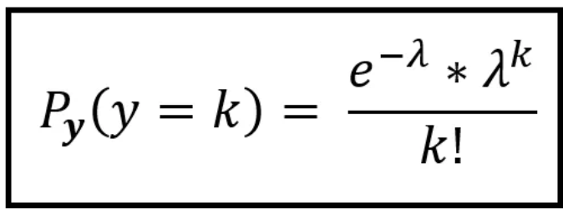
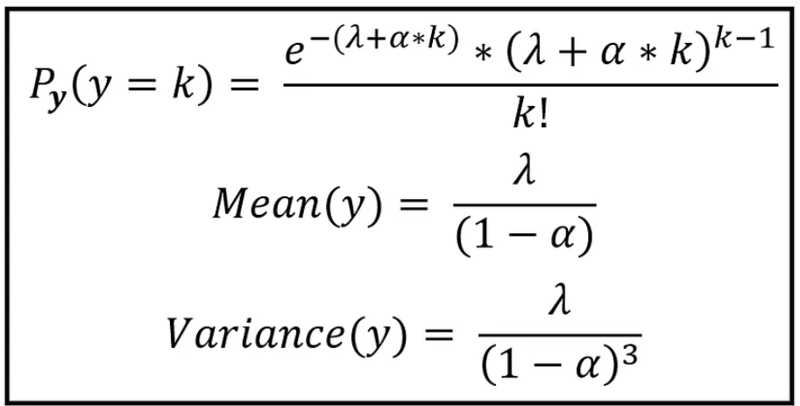
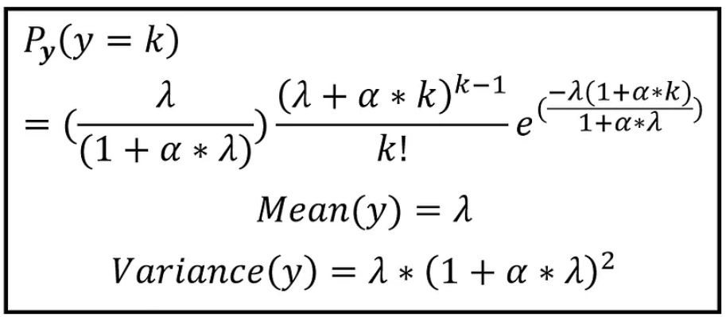
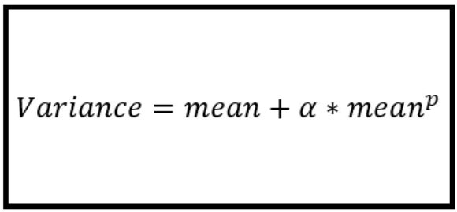
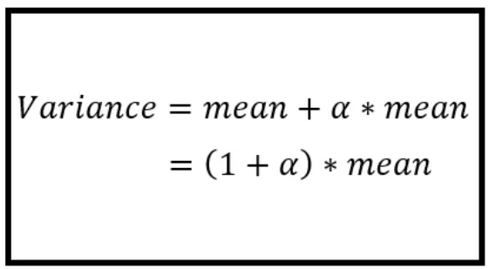
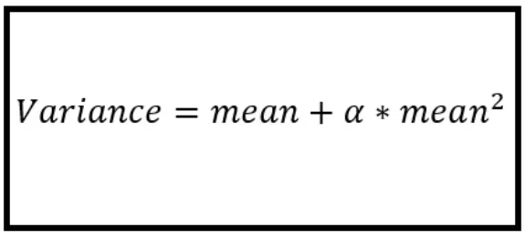
A jeśli nie Poisson, to co?
Generalized Poisson Regression models – korekta dyspersji
Consul’s Generalized Poisson Regression (GP-1)
Famoye’s Restricted Generalized Poisson Regression (GP-2)
Negative Binomial model – brak założenia średnia = wariancja
Zero-Inflated Poisson model – nadmiar wartości zerowych w danych
Tweedy model (częstość i średnia szkoda w jednym)
Drzewa decyzyjne
2a. Modelowanie – wybór modelu

Slide 13
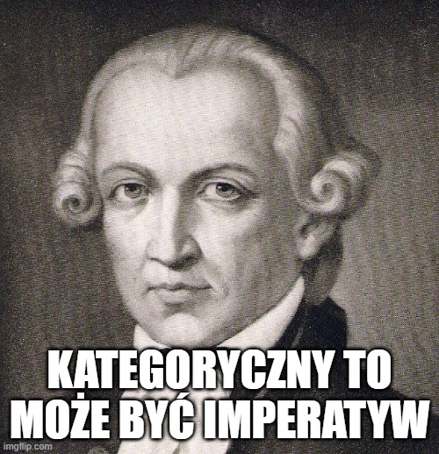
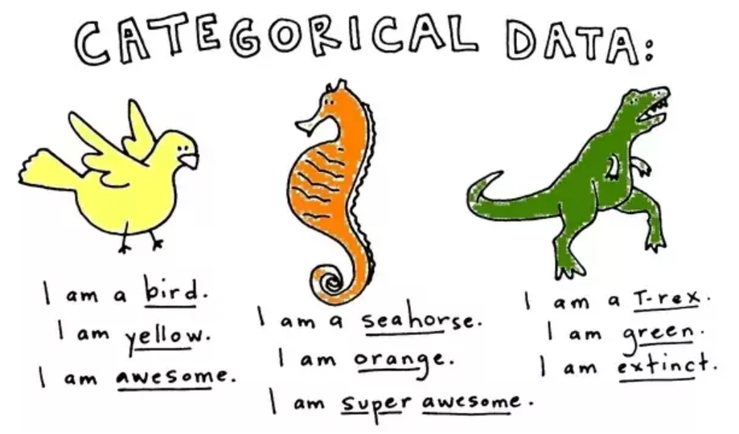
Zmienne wyjaśniające
Zmienne
Kategorialne (jakościowe)
Liczbowe (ilościowe)
Dychotomiczne
Nominalne
Porządkowe
Dyskretne
Ciągłe
Skale pomiarowe:
Skala nominalna
Skala porządkowa
Skala przedziałowa
Skala ilorazowa
2a. Modelowanie – wybór modelu

Slide 14
ANALIZA EKSPLORACYJNA

Slide 15
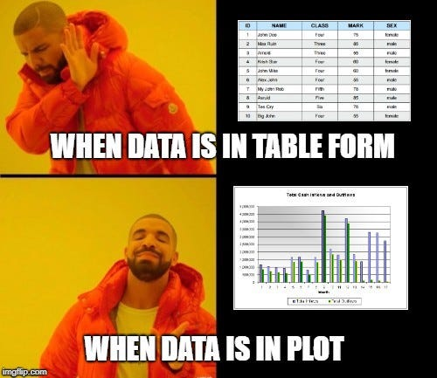
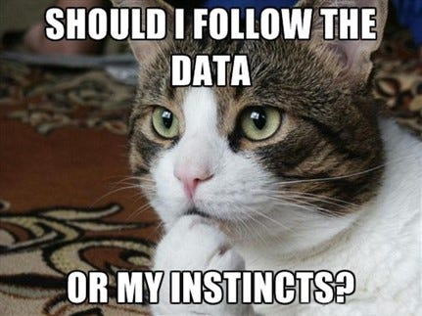
Analiza eksploracyjna (EDA)
Typy danych
Czy odzwierciedlają skalę pomiarową zmiennej?
Braki danych
Czy związane ze zmienną, czy z konkretnymi obserwacjami?
Duplikaty
Usuwamy, ale…
… skąd one się wzięły?
Statystyki opisowe (adekwatne do skali pomiarowej zmiennej)
Rozkłady zmiennych
2b. Modelowanie – analiza eksploracyjna

Slide 16
CZYSZCZENIE DANYCH

Slide 17
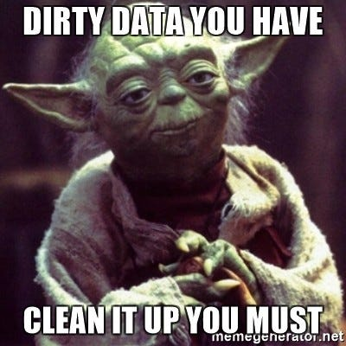

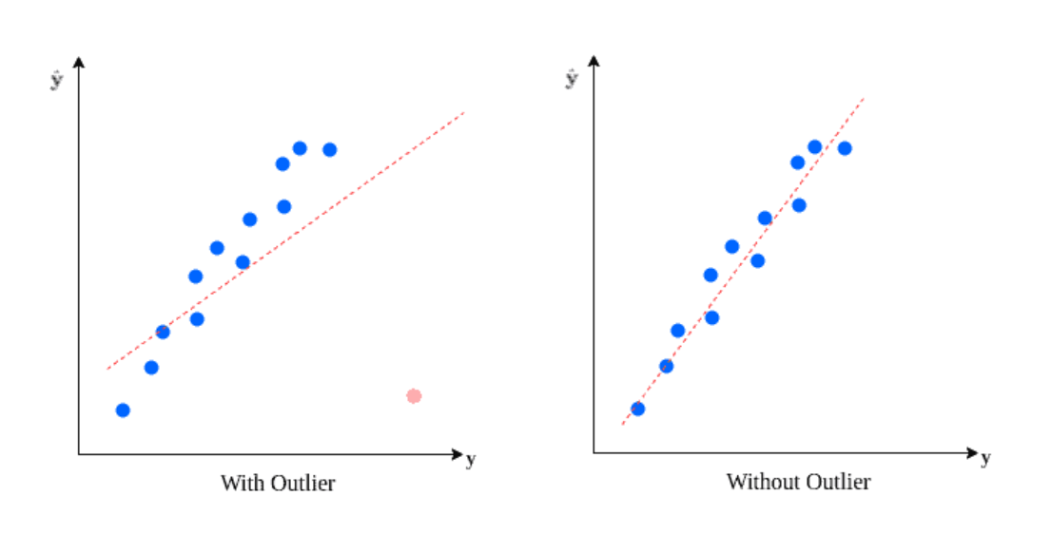
Czyszczenie danych
Braki danych
Wartości odstające
Usuwanie vs zamiana
Wartość a priori
Wartość graniczna
Miara tendencji centralnej (dominanta, mediana, średnia)
2c. Modelowanie – czyszczenie danych

Slide 18
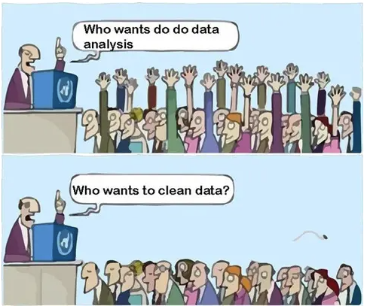
2c. Modelowanie – czyszczenie danych

Slide 19
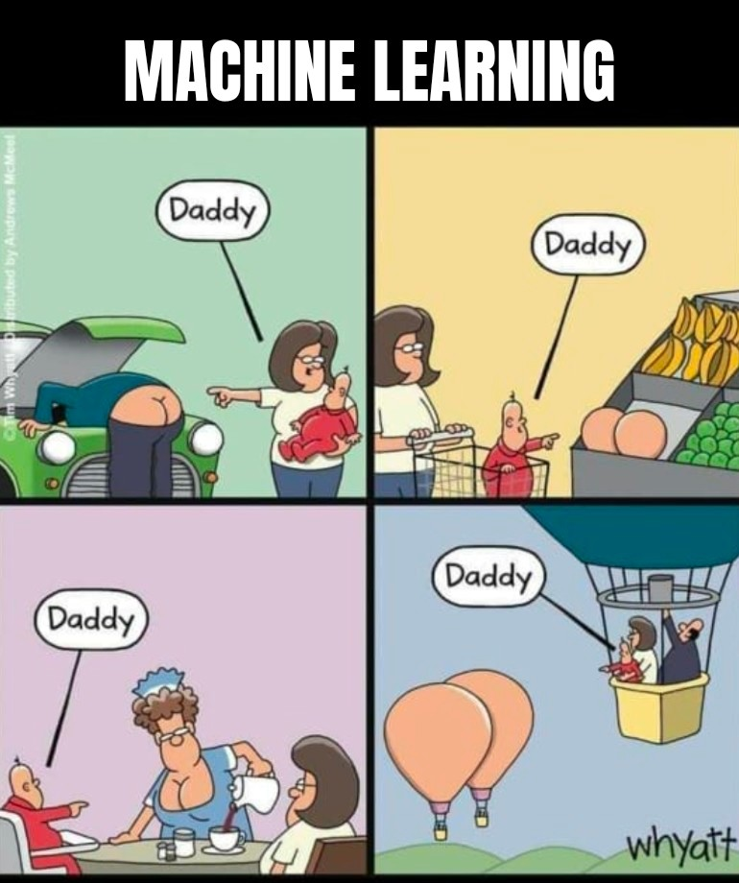
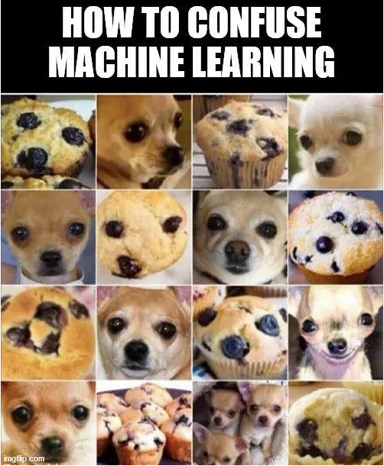
MODEL JEST TAK DOBRY, JAK DANE NA KTÓRYCH SIĘ NAUCZYŁ !!!
Brak usunięcia wartości odstających
Potencjalne błędy w klasyfikacji zmiennej wyjaśnianej

Slide 20
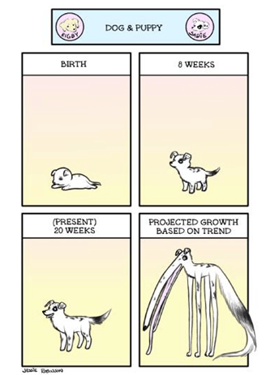
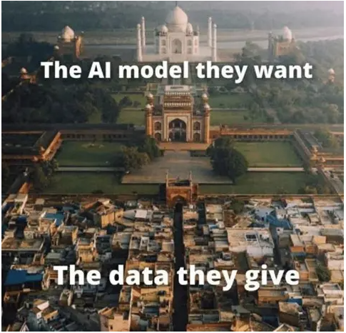
MODEL JEST TAK DOBRY, JAK DANE NA KTÓRYCH SIĘ NAUCZYŁ !!!
Przyjęty za krótki przedział obserwacji
Dane z HD

Slide 21


Slide 22
DOBÓR I PRZEKSZTAŁCENIA ZMIENNYCH

Slide 23
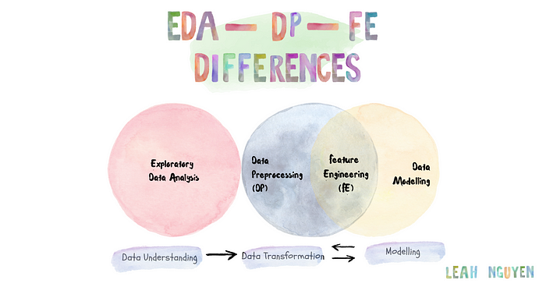

Slide 24
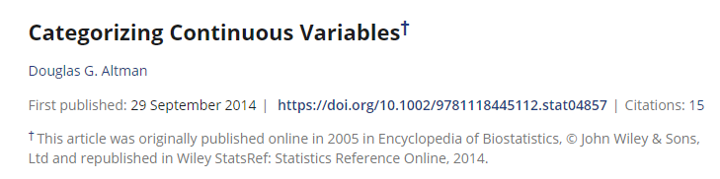
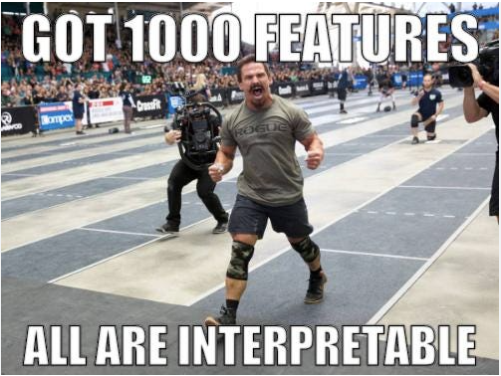
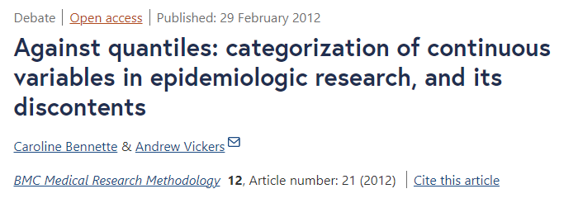
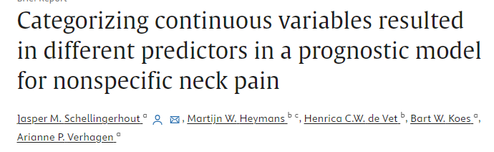
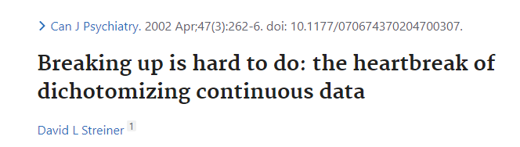
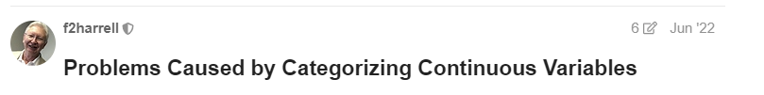
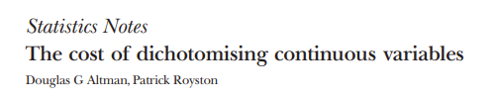
Dobór i przekształcanie zmiennych wyjaśniających (feature engineering)
Przekształcenia danych
Nowe zmienne
Zmiana rozkładu
Kwantyzacja
http://psych.colorado.edu/~mcclella/MedianSplit/
2d. Modelowanie – dobór zmiennych wyjaśniających

Slide 25
Dobór i przekształcanie zmiennych wyjaśniających (feature engineering)
Przekształcenia danych
Nowe zmienne
Zmiana rozkładu
Kwantyzacja
Dobór zmiennych
Związek ze zmienną wyjaśnianą
Współzmienność i interakcje
Metody redukcji cech
Analiza komponentów głównych (PCA)
Grupowanie (klasteryzacja)
Regresja krokowa (RFECV i SFS)
2d. Modelowanie – dobór zmiennych wyjaśniających

Slide 26



Slide 27

PRZERWA !!!

Slide 28
MODELOWANIE !!!

Slide 29
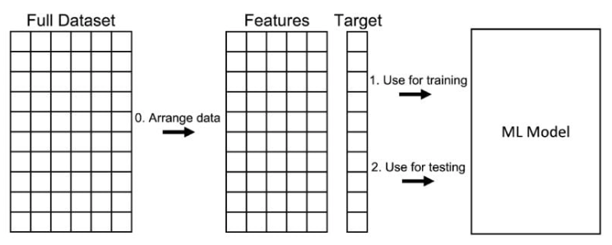
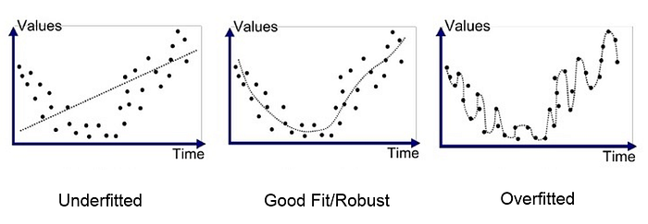
Uczenie i optymalizacja modelu
2e. Modelowanie – uczenie i optymalizacja

Slide 30
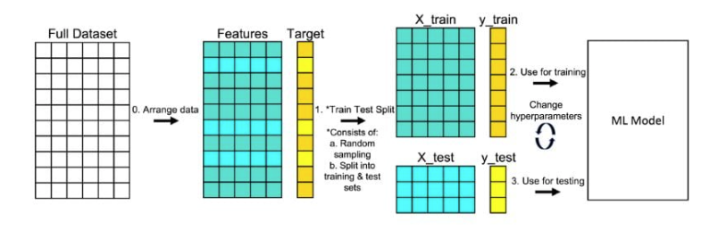
Uczenie i optymalizacja modelu
Podział na sety treningowy i testowy
„Przeciekanie” danych
Podział proporcjonalny do zmiennej
2e. Modelowanie – uczenie i optymalizacja

Slide 31
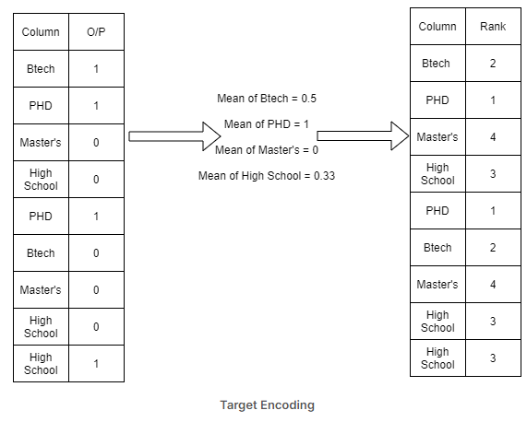
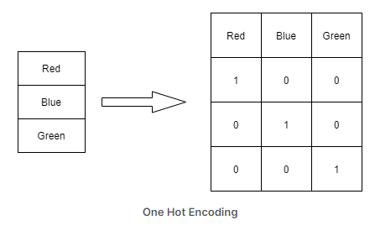
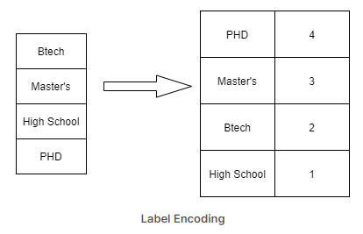
Uczenie i optymalizacja modelu
Podział na sety treningowy i testowy
„Przeciekanie” danych
Podział proporcjonalny do zmiennej
Przekształcenia danych raz jeszcze – dane kategorialne
One-hot encoding
Label encoding
Target encoding
2e. Modelowanie – uczenie i optymalizacja

Slide 32
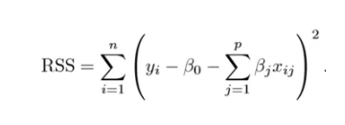
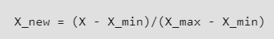
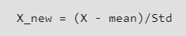
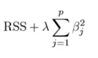
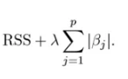
Uczenie i optymalizacja modelu
Podział na sety treningowy i testowy
„Przeciekanie” danych
Podział proporcjonalny do zmiennej
Przekształcenia danych raz jeszcze
One-hot encoding
Label encoding
Target encoding
Uczenie modelu i optymalizacja parametrów
Regularyzacja – konieczne przekształcenie danych ciągłych!
Skalowanie min-max
Normalizacja (standardization / Z-score)
LASSO
RIDGE
2e. Modelowanie – uczenie i optymalizacja

Slide 33
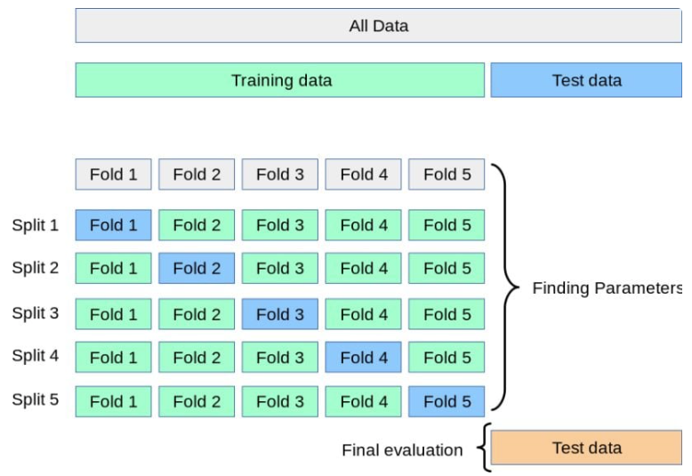
Uczenie i optymalizacja modelu
Podział na sety treningowy i testowy
„Przeciekanie” danych
Podział proporcjonalny do zmiennej
Przekształcenia danych raz jeszcze
One-hot encoding
Ordinal encoding
Target encoding
Uczenie modelu i optymalizacja parametrów
Regularyzacja
Walidacja krzyżowa
2e. Modelowanie – uczenie i optymalizacja

Slide 34
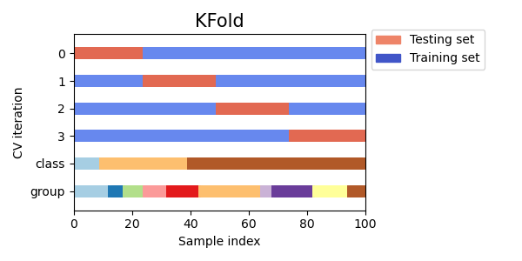
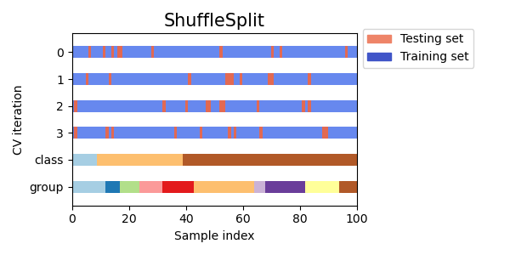
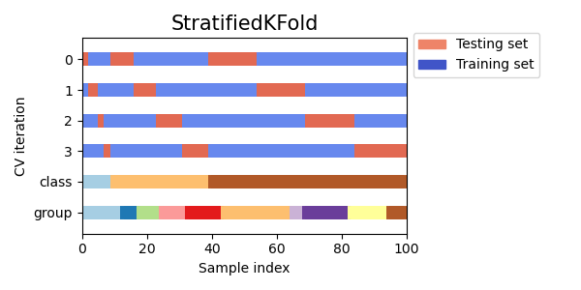
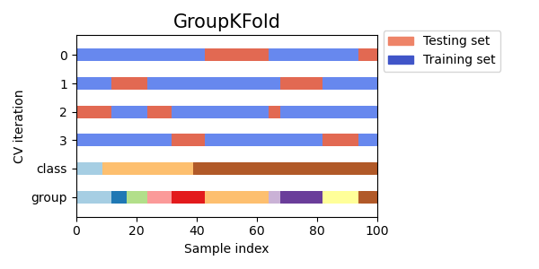
Uczenie i optymalizacja modelu – walidacja krzyżowa
2e. Modelowanie – uczenie i optymalizacja

Slide 35
EWALUACJA MODELU

Slide 36
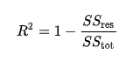



Ewaluacja modelu
Model „zero”
Metryki
Metryki regresji
R²
Mean Absolute Error
Mean Squared Error
Mean Poisson / Gamma / Tweedie Deviance
2f. Modelowanie – ewaluacja

Slide 37


Ewaluacja modelu
Model „zero”
Metryki
Metryki regresji
R²
Mean Absolute Error
Mean Squared Error
Mean Poisson / Gamma / Tweedie Deviance
Wizualizacje
2f. Modelowanie – ewaluacja

Slide 38



Ewaluacja modelu
Model „zero”
Metryki
Metryki regresji
R²
Mean Absolute Error
Mean Squared Error
Mean Poisson / Gamma / Tweedie Deviance
Wizualizacje
Krzywe Lorenza
Index Giniego
2f. Modelowanie – ewaluacja

Slide 39

Ewaluacja modelu
Model „zero”
Metryki
Metryki regresji
R²
Mean Absolute Error
Mean Squared Error
Mean Poisson / Gamma / Tweedie Deviance
Wizualizacje
Krzywe Lorenza
Index Giniego
Wartości SHAP
2f. Modelowanie – ewaluacja

Slide 40

Ewaluacja modelu – NIE DZIAŁA !!!
Źle dobrana metryka optymalizacji parametrów modelu
Niewłaściwy model
Nie uwzględnienie ważnej zmiennej
Nie uwzględnienie ważnej interakcji
Niewłaściwe wyczyszczenie danych
Niewłaściwe przekształcenie danych wejściowych
Niewłaściwa walidacja krzyżowa
„Przeciekanie danych”
2f. Modelowanie – ewaluacja

Slide 42


Slide 43
Ewaluacja modelu – NIE DZIAŁA !!!
Źle dobrana metryka optymalizacji parametrów modelu
Niewłaściwy model
Nie uwzględnienie ważnej zmiennej
Nie uwzględnienie ważnej interakcji
Niewłaściwe wyczyszczenie danych
Niewłaściwe przekształcenie danych wejściowych
Niewłaściwa walidacja krzyżowa
„Przeciekanie danych”
…dane nie umożliwiają predykcji
2f. Modelowanie – ewaluacja

Slide 44
PODSUMOWANIE

Slide 45
O czym było?
Uczenie maszynowe – czym jest i czym nie jest?
Modelowanie
Wybór modelu
Ogólne modele liniowe
Zmienna wyjaśniana
Podział zmiennych wyjaśniających
Analiza eksploracyjna
Typy danych
Braki danych
Duplikaty
Statystyki opisowe
Rozkłady zmiennych
Czyszczenie danych:
Braki danych
Wartości odstające
Usuwanie vs zamiana
Dobór zmiennych (feature engineering)
Przekształcenia danych
Dobór zmiennych
Uczenie i optymalizacja parametrów modelu
Sety testowy i treningowy
Przekształcenia danych
Regularyzacja
Walidacja krzyżowa
Ewaluacja modelu
Model „zero”
Metryki
Shap

Slide 46
Gdzie szukać inspiracji?
Kaggle https://www.kaggle.com/
Medium / TowardsDataScience https://medium.com/
StackOverflow https://stackoverflow.com/
StackExchange https://stackexchange.com/
Dokumentacja bibliotek:
pandas https://pandas.pydata.org/
numpy https://numpy.org/
seaborn https://seaborn.pydata.org/
matplotlib https://matplotlib.org/
statsmodels https://www.statsmodels.org/stable/index.html
scikit-learn https://scikit-learn.org/stable/
explainer dashboard https://explainerdashboard.readthedocs.io/en/latest/

Slide 47
DZIĘKUJĘ ZA UWAGĘ!

